Slide 1
oftalmopedie
Přednáška: Mgr. Alena Skotáková, Ph.D.

Slide 2
pojmy
Oftalmopedie – zabývá se výchovou, vzděláváním a rozvojem osob se zrakovým postižením (ophtalmos – oko, paidea – výchova)
Tyflopedie – (typhlos – slepý, paidea – výchova). Obě označení považována za synonyma.
Zrakové postižení = Visual Impairment = Sehbehinderung

Slide 3
Cíle a metody oftalmopedie
Cíl oftalmopedie – maximální rozvoj osobnosti jedince se zrakovým postižením, což znamená nejen dosažení nejvyššího stupně socializace, včetně zajištění adekvátních podmínek pro edukaci, ale i příprava na povolání, následné pracovní zařazení a plnohodnotné společenské uplatnění
Speciálněpedagogické metody
reedukační (např. zraková stimulace, reedukace zraku, ortopticko-pleoptická cvičení apod.)
kompenzační metody (např. výcvik hmatu a sluchu, apod.)
reahabilitační metody (výcvik chůze s bílou holí u později osleplých, nácvik sebeobslužných činností apod.)

Slide 4
Zastoupení analyzátorů při spontánním získávání informací
Zrak: 70-80% informací
Sluch: 15%
Hmat: 6%
Chuť: 3%
Čich: 2%

Slide 5
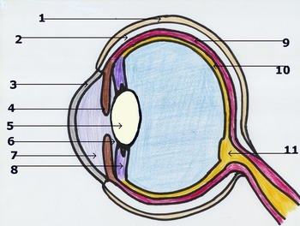
Anatomie zrakového orgánu
      1- spojivka
      2 - bělima
      3 - rohovka
      4 - duhovka
      5 - čočka
      6 - zadní oční komora
      7 - přední oční komora
      8 - řasnaté tělísko
      9 - cévnatka
      10 - sítnice
      11 - zrakový (oční) nerv

Slide 6
fyziologie zrakového orgánu
Lidské oko je vybaveno k vnímání světelných podnětů různé vlnové délky, což je podstatou vidění. Světlo, které se do oka dostává, prochází soustavou průhledných tkání, které označujeme jako optická prostředí oka. Jde o rohovku, oční komorovou vodu, čočku a sklivec, které paprsky nejen propouštějí, ale i lámou. Na sítnici pak vzniká obraz pozorovaného předmětu, v místě dopadu světla dojde k podráždění a vzniklý vzruch je převeden zrakovou dráhou do zrakového centra v mozku.

Slide 7
Zrakové funkce
zraková ostrost,
zorné pole,
barvocit,
adaptace,
akomodace,
binokulární vidění,
citlivost na kontrast

Slide 8
PŘÍČINY ZRAKOVÝCH VAD
Prenatální, perinatální, postnatální, získané (jednodušeji vady vrozené a dědičné a vady získané během života)
Zrakové funkce – zraková ostrost, zorné pole, barvocit, adaptace, akomodace, binokulární vidění, citlivost na kontrast
Vrozené – exogenní vlivy – mechanické, fyzikální, chemické, poruchy výživy a metabolismu matky.
- endogenní (dědičné) vlivy
Získané – nemoci jako diabetes, revmatická onemocnění, tuberkulóza, rs, úrazy

Slide 9
Dělení zrakových vad
Podle doby vzniku: Vrozené x Získané
Podle porušení zrakové funkce
- Ztráta zrakové ostrosti – dítě nevidí zřetelně. Bude mít potíže s rozlišováním detailů, ale nemusí mít potíže s identifikací velkých předmětů. Měříme ji nejčastěji Snellenovými optotypy (obr.4).
- Postižení zorného pole – znamená omezení prostoru, který dítě vidí.
- Okulomotorické poruchy – nastávají při vadné koordinaci pohybu očí.
- Obtíže se zpracováním zrakových informací – vznikají u dětí s poškozením zrakových center v kůře mozku, tzv. korová slepota.
- Postižení kvality zrakového vnímání – barvoslepost - rozeznávají se poruchy, které postihují vnímání barvy červené a zelené, a to 8% u mužů, zatímco u žen je výskyt poruch barevné percepce pouze 0,4%, šeroslepost
Podle stupně: slabozraký, nevidomý - viz. Slide 24

Slide 10
Zrakové vady
Poruchy binokulárního vidění – následkem je špatné prostorové vnímání, dochází k problémům v koordinaci oko – ruka.
šilhavost (strabismus) – konvergentní
- divergentní
tupozrakost (amblyopie) – podstatné snížení zrakové ostrosti jednoho oka, které nelze korigovat brýlemi. Náprava - zdravé oko se kryje okluzí a postižené oko se trénuje.

Slide 11
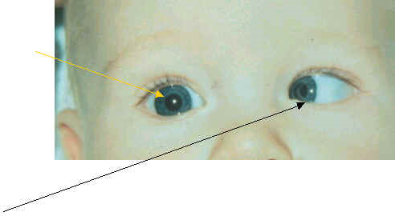
Konvergentní strabismus:
Sbíhavé šilhání
Šilhavé oko se stáčí do vnitřního koutku
70-75% všech šilhavostí

Slide 12
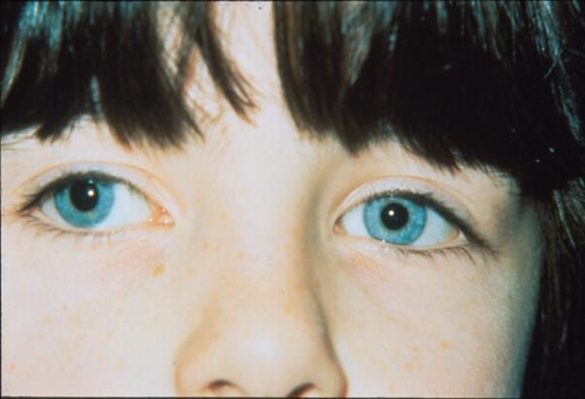
Divergentní strabismus:
Rozbíhavé šilhání
Šilhavé oko se stáčí do zevního koutku

Slide 13
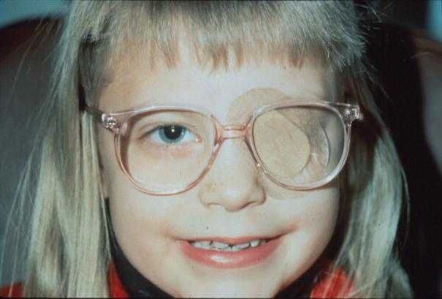
amblyopie

Slide 14
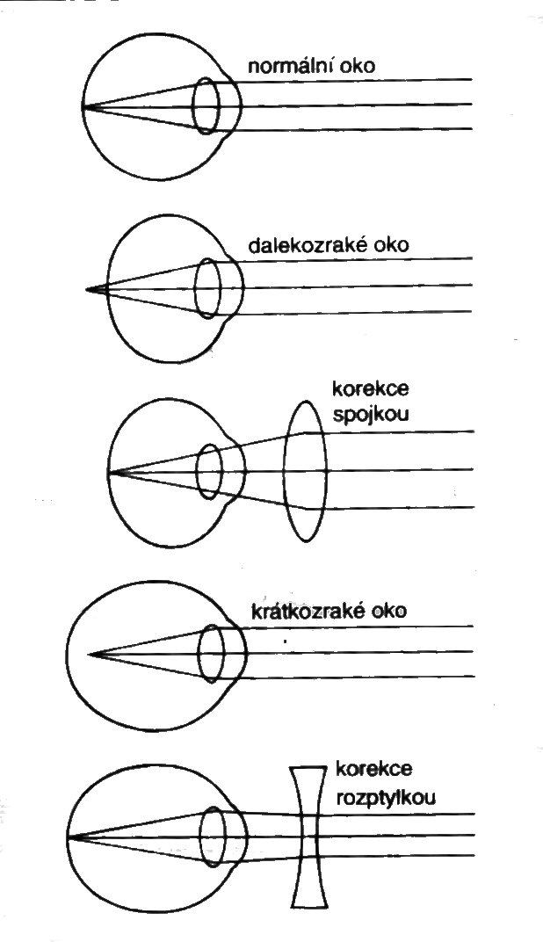
Zrakové vady
Refrakční vady - Vady oka, při nichž se nevytváří ostrý obraz na sítnici. Porušen poměr mezi délkou oka a lomivostí optického systému. Lomivost oka správná (světelné paprsky vytvářejí obraz právě na sítnici) = zraková ostrost normální – oko emetropické. Vady v lomivosti oka – oko ametropické

Slide 15
Druhy refrakčních vad:
Ametropie sférická:
Myopie (krátkozrakost) Světelné paprsky vytvářejí ostrý obraz již před sítnicí, na níž pak vzniká neostrý obraz, jedinec vidí špatně do dálky, korekce rozptylkami (označení v minusových dioptriích)
Myopia levis (lehká): do –2 až –3D
Myopia modica (střední): -3.25 až –6D
Myopia gravis (těžká): nad –8D (doprovázena změnami na očním pozadí)
Hypermetropie (dalekozrakost) Světelné paprsky vytvářejí ostrý obraz za sítnicí, jedinec vidí hůře do blízka, korekce spojkami (konvexní čočky, plusové dioptrie)
Ametropie asférická:
Astigmatismus - porucha pravidelného vyklenutí (zakřivení) rohovky a čočky, bod se na sítnici nezobrazí jako bod, ale jako neostrá čárka, korekce cylindrickými spojnými nebo rozptylnými skly
  Anizometropie – odlišná refrakce obou očí

Slide 16
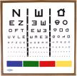
Vyšetření zraku do dálky:
Snellenovy optotypy
písmena, číslice či znaky sestaveny do řádků, velikost znaků se směrem dolů zmenšuje
velikost znaků určena vzdáleností, ze které by je zdravé oko mělo rozpoznat
Pflügnerovy háky
představují písmeno E ve
4 základních polohách
Běžná vyšetřovací vzdálenost je 5 m, Zraková ostrost je zapisována do zlomku
  Čitatel – vzdálenost od optotypu v m
  Jmenovatel – vzdálenost, ze které by měl být daný řádek přečten
Fyziologický vizus = 5/5

Slide 17
Vyšetření zrakové ostrosti do blízka:
Jägerovy tabulky:
Pracovní vzdálenost 35 cm
Různá velikost písma

Slide 18
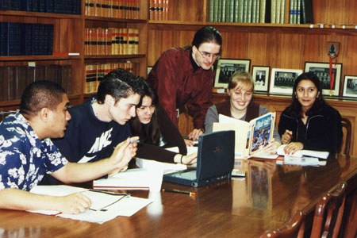
Vizus 5/5:

Slide 19
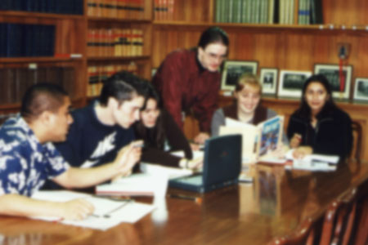
Vizus 6/18:

Slide 20

Vizus 3/60:

Slide 21

Vizus 1/60:

Slide 22
Klasifikace zrakové ostrosti
1. Střední slabozrakost - maximum menší než 6/18 (0,30) - minimum rovné nebo lepší než 6/60 (0,10)
2.Silná slabozrakost - maximum menší než 6/60 (0,10) - minimum rovné nebo lepší než 3/60 (0,05)
3.Těžce slabý zrak - maximum menší než 3/60 (0,05) - minimum rovné nebo lepší než 1/60 (0,02), koncentrické zúžení zorného pole obou očí pod 20 stupňů, nebo jediného funkčně zdatného oka pod 45 stupňů
4.Praktická nevidomost - 1/60 až světlocit nebo omezení zorného pole do 5 stupňů kolem centrální fixace, i když centrální ostrost není postižena,
5.Úplná nevidomost - ztráta zraku zahrnující stavy od naprosté ztráty světlocitu až po zachování světlocitu s chybnou světelnou projekcí,
Zraková ostrost s nejlepší možnou korekcí

Slide 23
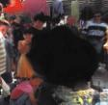

Zrakové vady
Postižení šíře zorného pole

Slide 24

Zrakové vady
Trubicové vidění

Slide 25
Zrakové vady
Poruchy barvocitu
Úplná (totální) barvoslepost – postižený vidí pouze odstíny bílé, šedé a černé
Částečná barvoslepost
  Dichromazie – ze čtyř skupin základních barev je poškozeno vnímání jednoho páru barev (červené a zelené nebo žluté a modré)
    Daltonismus – barvoslepost pro červenou a zelenou barvy

Slide 26
Časté diagnózy Zrakových vad
Katarakta – patologie čočky (šedý zákal) - snížená ZO, vidění jako přes špinavé sklo, vrozený nebo získaný (úraz), spojený se stářím, částečný nebo úplný. Může se vyskytnout v každém věku. Léčba: chirurgické odstranění zkalené čočky a brýle, úprava osvětlení.
Retinopatie nedonošených (ROP) U předčasně narozených dětí, pobyt v inkubátoru s vysokým přívodem kyslíku – po vysazení může dojít ke krvácení v nezralé sítnici a sklivci – odchlípení sítnice. Nejčastější příčinou slepoty
Diabetická retinopatie - tvorba nových cév, odchlípení sítnice, proměnlivé vidění (někdy vidí lépe, jindy hůře), výpadky zorného pole, zhoršování zraku.

Slide 27
Časté diagnózy Zrakových vad
Glaukom - zelený zákal oka - zvýšený nitroočního tlaku, zúžení ZP a pokles ZO, vidění jako v mlze, někdy bolesti hlavy. Léčba: chirurgický zákrok – musí se mnohdy opakovat, léky – ne příliš účinné, úprava osvětlení, lupy pro rozšíření zorného pole. Často se děti stávají slabozrakými nebo i nevidomými.
Albinismus - dědičná porucha, vyplývající z nedostatku pigmentu. Oční projevy albinismu - duhovka propouští světlo, dítě je světloplaché.
Anoftalmus, Mikroftalmus - může být buď jednostranný, nebo poškozující obě dvě oči. Bulbus buď zcela chybí, nebo jen jeho některé části.

Slide 28
Časté diagnózy Zrakových vad
Aniridie (chybění, anomálie duhovky) - dědičná, vrozená vada. Extrémní světloplachost, špatná schopnost adaptace na světelné podmínky.
Degenerace sítnice (pigmentová degenerace, degenerace žluté skvrny) - řada degenerativních onemocnění nezánětlivého původu (i když byla dříve označována jako "retinitis"), jimž je společné poškození nervových elementů sítnice, vztah k dědičnosti, oboustranný výskyt a progrese choroby. Podle zasažené části je můžeme rozdělit na centrální a periferní, i když jednotlivé obrazy onemocnění mohou splývat.
Vady po úrazech - jde o poúrazové stavy, jako je posttraumatická katarakta a další. Mnohdy není úraz tak závažný oproti tomu, jaké mohou nastat komplikace právě při fázi hojení. Vzhledem k sympatickému propojení obou očí v oblasti chiasmatu dochází k přenosu nemoci či následku úrazu do oka zdravého (tedy nepostiženého).
Z DŮVODU VČASNÉHO ODHALENÍ ZRAKOVÉHO POSTIŽENÍ BY SE MĚLI RODIČE I PEDAGOGOVÉ SEZNÁMIT SE ZÁKLADNÍMI PROJEVY ZRAKOVÝCH VAD!!!!!

Slide 29
KLASIFIKACE OSOB SE ZRAKOVÝM POSTIŽENÍM
Osoby slabozraké – lehká, střední, těžká
Osoby se zbytky zraku
Osoby nevidomé – praktická, totální, osleplý
Osoby s poruchami binokulárního vidění
Zrakově postižení s kombinovaným postižením

Slide 30
Osoby slabozraké
Slabozrakost se projevuje v částečném omezení zrakových schopností. Z psychologického hlediska je také omezena kognitivní činnost a vytváření sociálních vztahů. Těžkosti se objevují i v samostatném pohybu a orientaci. Žáci s lehčí zrakovou vadou mohou s pomocí optických pomůcek zvládnout nároky v běžné škole. Nepříznivých a dalších postižení může být ale i více a v didaktickém procesu hrají velkou roli. Důležitou speciálně pedagogickou metodou je reedukace zraku.

Slide 31
Osoby se zbytky zraku
Dochází ke snížení až deformaci zrakových schopností a k obtížím při prostorové orientaci, při které nejsou vždy schopni využít zrak. Někdy dělíme do dvou skupin – ti, jež více inklinují ke způsobu poznávání nevidomých (využívají více kompenzačních smyslů) a ti, kteří se přibližují ke způsobu poznávání vidomých (využívají postiženého smyslu). Vzdělávání má velmi specifické znaky. Využívá se kompenzačních i reedukačních postupů, osvojují si obě techniky čtení a psaní - zvětšený černotisk i Braillovo písmo. Při prostorové orientaci většinou používají bílou hůl.

Slide 32
Nevidomé osoby
V důsledku nevidomosti je postiženému znemožněno zrakové vnímání a vytváření zrakových představ. Nevidomý má ztížený samostatný pohyb a prostorovou orientaci. Nevidomé osoby vyžadují zvláštní péči při rozvíjení hmatu a sluchu - kompenzační smysly, výcviku ve čtení a psaní Braillovým písmem, rozvíjení orientačních schopností a samostatného pohybu v prostoru. Nevidomé osoby používají celou řadu kompenzačních pomůcek, včetně počítače.

Slide 33
Osoby s kombinovaným postižením
Britský termín – multidisabled visually impaired – MDVI.
Velmi heterogenní skupina se specifickými nároky pro vzdělávání, ale i pro lékařskou a speciálně pedagogickou diagnostiku.
Důležité poznatky
Prostředí a čas
Hmatová zkušenost
Organizace a struktura
Využití funkčního vidění
Taktilní defenzivita
Pasivita

Slide 34
Poradenský systém
SRP – Středisko rané péče – dítě se zrakových postižením ve věku 0-4 roky, dítě s kombinovaným postižením ve věku 0-6 let. Zajišťuje depistáž, diagnostiku, poradenství, výcvik smyslů u dětí, podporu psychomotorického vývoje, zrakovou stimulaci, kompenzaci zraku, budování, posilování rodičovských rolí, doprovázení rodiny k dalšímu poskytovateli služeb.
SPC – speciálně pedagogické centrum - služby pro děti a mládež se zrakovou vadou od počátku školního vzdělávání až po ukončení školního vzdělávání.
Úkoly: Odborné podklady pro integraci žáka, Speciálněpedagogická péče integrovaným žákům, Speciálněpedagogická a psychologická diagnostika, poradenství ve vzdělávání, v psychickém a sociálním vývoji. Poradenství rodičům, pedagogickým pracovníkům, metodická podpora škole.
Podpůrné vzdělávací služby SPC: výcvik smyslů a sebeobslužných návyků, výcvik čtení Braillova písma, samostatného pohybu a prostorové orientace, obsluha reedukačních a kompenzačních pomůcek pro zrakově postižené, zpracovávají návrh IVP. Braillovo písmo - http://www.sons.cz/braillska_abeceda_sada.php
Pichtův stroj http://is.braillnet.cz/pomucky_vypis.php?aid[]=1&spe[]=2

Slide 35
Poradenský systém
PORADENSKÁ ZAŘÍZENÍ SOCIÁLNÍ REHABILITACE
Tyfloservis zajišťuje terénní a ambulantní sociální rehabilitaci nevidomých a slabozrakých od 15 let do stáří. 80% tvoří klienti nad 50 let. Řeší základní potřeby, naučit se žít se zrakovým handicapem, starat se o děti, jednat na úřadě.
Náplň práce Tyfloservisu: nácvik prostorové orientace a samostatného pohybu, sebeobslužné činnosti, nácvik čtení a psaní Braillova písma, Nácvik psaní na PC klávesnici, nácvik vlastnoručního podpisu
Tyflocentrum - nácvik obsluhy náročných kompenzačních pomůcek, služby zajišťovány v daném kraji docházkou do denního stacionáře.
Služby Tyflocentra:
- Centrum sociálních služeb pro nevidomé (služby sociální péče pro ZP seniory – poradenství, předčitatelská služba, sociální a pracovně právní poradenství)
- Centrum pomůcek a informatiky (výběr kompenzačních pomůcek, informačně technologické pomůcky, kurzy obsluhy těchto pomůcek, práce s internetem)
Sjednocená organizace nevidomých a slabozrakých (SONS ČR)
Ústav sociální péče pro zrakově postižené – v Brně v Chrlicích, v Praze

Slide 36
Vzdělávání
Předškolní vzdělávání - Mateřská škola pro ZP, třídy pro ZP při běžné MŠ, Integrace do běžné MŠ
Základní vzdělávání:
Základní škola pro ZP (10 ZŠ pro ZP v ČR)
Učební plán ZŠ pro ZP–speciální podpora: Předměty speciální péče: POSZP, zraková stimulace, speciální příprava psaní a čtení Braillova písma, tyflopedická péče, Předměty psaní na PC a práce na PC: od 5.-7.ročníku. Volitelné předměty: druhý cizí jazyk, konverzace, cvičení v ČJ, M.. Nepovinné předměty: příprava individuální hry na hudební nástroj, sborový zpěv.
Integrace do běžné ZŠ
Profesní příprava ZP - Gymnázium pro ZP v Praze, Obchodní akademie a obchodní škola pro ZP v Praze, Praktická škola 2 letá, SOU – Střední odborné učiliště Aloise Klára pro ZP v Praze (obry: čalouník, keramik, knihař, rekondiční a sportovní masér, služby pro domácnost), Střední školy a odborné učiliště pro ZP v Brně, Konzervatoř a ladičská škola Jana Deyla pro ZP v Praze
Vysoké školy – studenti se zrakovým postižením dnes běžně studují na vysokých školách. K optimálnímu studiu přispívá činnost středisek pro pomoc studentům s postižením – Teireisias v Brně apod.

Slide 37
Kompenzační pomůcky pro ZP
Pomůcky pro informatiku a komunikaci (např. psací a čtecí stroje)
Pomůcky pro orientaci (např. bílé hole)
Pomůcky pro každodenní život (ozvučené hodinky, ozvučený mobil apod.)
Nářadí, nástroje, přístroje a přípravky pro řemeslné práce a výrobní činnosti
Hračky a hry, sportovní potřeby a pomůcky (tandem,..)
Pomůcky pro vzdělávání
Trenažéry na výcvik kompenzačních zručností
Pomůcky pro diagnostiku

Slide 38
Pohybový vývoj
U dětí s těžkým zrakovým postižením v raném věku dochází k opoždění vývoje za kalendářním věkem a přeskočení některých vývojových fází
Mají problémy s vytvářením představy o jejich prostředí
Jsou nejistí v orientaci v prostředí, což může vést k nedostatku sebevědomí při objevování okolí
Překonávají překážky, určují svou polohu a odhalují prostředí pod neustálou kontrolou vědomí za velké pozornosti ve srovnání s vidícími, kteří tyto činnosti provádějí mnohdy automaticky
Pro samostatný život má pro zrakově postižené jedince klíčový význam nácvik prostorové orientace a samostatného pohybu (POSP).

Slide 39
Cíle tělesné výchovy u žáků se zrakovým postižením
zlepšení zdravotního stavu žáků a otužování jejich organismu
učení k potřebě pohybu a také snaha o vytvoření trvalých pohybových návyků v každodenním životě – zejména u nevidomých
rozvoj fyzické dovednosti v co nejranějším věku a použití v aktuálních životních podmínkách – zejména u dětí nedávno osleplých
učení žáků s kombinovaným postižením, mentálním postižením v oblasti jejich každodenních potřeb
využití zbytků zraku pro rozvoj pohybových schopností (při zachování zbytků zraku)
rozvoj základních motorických pohybů za pomoci současné spolupráce se zachovanými smysly a učení se tzv. „smyslu překážek“
učení se kinestetické paměti nezbytné v procesu pracovní rehabilitace, zlepšení odolnosti proti podmínkám v pracovním prostředí a rozvoj fyzické síly
umožnění poznání světa v jeho každodenních projevech
seznámení se se všemi dostupnými formami sportu pro nevidomé, pohybovými rekreacemi a turistikou
učení se disciplíně a přesnosti, aktivitě a dovednosti kolektivního soužití, odvaze a samostatnosti, zlepšování společných vlastností, pracovitosti a rozvíjení psychických procesů jako paměť, dovednost sdružování a předvídání, vyšší analýzy a syntézy a všeho, co je potřebné pro život nevidomého po opuštění školy a přípravě do zaměstnání a pro život ve společnosti

Slide 40
Tělesná výchova a sport osob se zrakovým postižením
Vyučující by měl být dobře informován o zrakové vadě žáka/studenta a nebezpečí zhoršení stavu při pohybových aktivitách (např.při vertikálním zrychlení, silových cvicích a poskocích, shybech, zvedání apod.). Lidé se zrakovým postižením mohou vykonávat různé sporty, např. jízdu na tandemovém kole, plavání, vodní sporty, atletiku, turistiku, lezení, mezi specifické sporty zrakově postižených patří např. goalball, showdown.

Slide 41
Systém sportu zrakově postižených
Kategorizace IBSA (Mezinárodní asociace sportu pro zrakově postižené):
TŘÍDA B1 - Bez světlocitu obou očí až po světlocit, ale neschopnost rozeznat tvar ruky z jakékoliv vzdálenosti nebo v jakémkoliv směru.
TŘÍDA B2 - Od schopnosti rozeznat tvar ruky až po zrakovou ostrost 2/60 a/nebo zorné pole menší než 5 stupňů.
TŘÍDA B3 - Od zrakové ostrosti nad 2/60 až po zrakovou ostrost 6/60 a/nebo zorné pole větší než 5 stupňů a menší než 20 stupňů
Všechna klasifikace na lepším oku s optimální korekcí (tj. všichni závodníci, kteří používají kontaktní nebo brýlové čočky, musí je nasadit při klasifikaci, ať mají v úmyslu závodit s nimi či nikoliv.)

Slide 42
Organizace sportovců se zrakovým postižením
Tělocvičné a sportovní aktivity pro zrakově postižené koordinuje a organizačně řídí Český svaz zrakově postižených sportovců (dále jen ČSZPS) http://www.sport-nevidomych.cz/index.php, který sdružuje tělocvičné jednoty, oddíly a kluby orientované na činnost zrakově postižených. ČSZPS je členem zastřešujících organizací IBSA (International Blind Sport Association), Český paralympijský výbor (ČPV) a Mezinárodního paralympijského výboru (International Paralympic Comitee - IPC).

Slide 43
http://www.teiresias.muni.cz/futsal-pn/main.php?strana=uvod

Slide 44
Použitá Literatura
PIPEKOVÁ, J. (ed.) Kapitoly ze speciální pedagogiky. 2., rozšířené a přepracované vydání. Brno : Paido, 2006. ISBN 80-7315-120-0.
Hamadová, P. Květoňová, L., Nováková, Z. Oftalmopedie. Brno: Paido, 2007. ISBN 978-80-7315-145-4
Skotáková, A. Komparativní studie koordinačních schopností zrakově postižených na speciálních základních školách v České republice a Polsku. Disertační práce. Brno: 2004

